Slide 1



Python Core. Lesson 16
1
Генераторы

Slide 2



План урока
Итераторы и генераторы
Генераторы и встроенные функции
Генераторы и файлы

Slide 3



Логический тип Bool. Операторы сравнения
1
Итераторы и генераторы

Slide 4
Важно
Тема итераторов, генераторов и тд. не самая применимая здесь и сейчас.
Но это один из самый популярных вопросов на собеседованиях. Вас точно про это спросят. Поэтому постарайтесь разобраться.

Slide 5
Основные понятия
Итерируемый объект – это объект (список, кортеж, строка, множество и т.д.), у которого можно перебрать входящие в него элементы.
[1, 2, 3, 4] – итерируемый объект
Итератор – надстройка над итерируемым объектом, которая добавляет в него функционал запоминания текущего состояния и отдачу следующего элемента. Итератор требует наличия готовой коллекции (итерируемого объекта).
iter([1, 2, 3, 4]) – итератор
Генератор – это итератор, который сам создает коллекцию (итерируемый объект), с которым будет работать. Делает это либо через функцию-генератор, либо через более сокращенную запись выражение-генератор.
(x for x in range(5)) – генератор

Slide 6
Итератор vs Генератор
Итератору нужна готовая коллекция: Итератор зависит от уже существующих данных и позволяет их обрабатывать по одному элементу за раз.
Генератор создает коллекцию в процессе работы: Генератор производит элементы на лету, что экономит память и позволяет работать с потенциально бесконечными последовательностями.
И итератор и генератор отдают элементы по одному через функцию next(). При этом допустим только один проход по элементам.

Slide 7
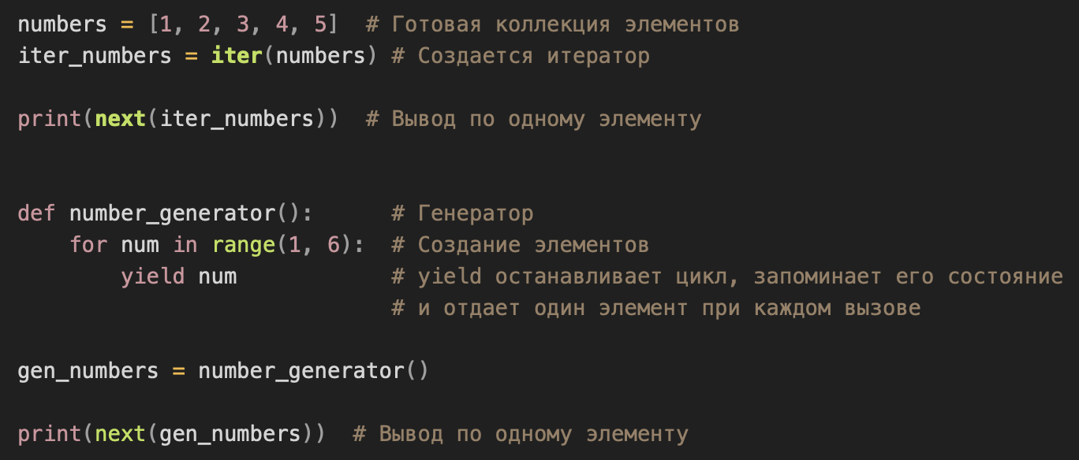
Итератор vs Генератор
Итератор
Генератор

Slide 8
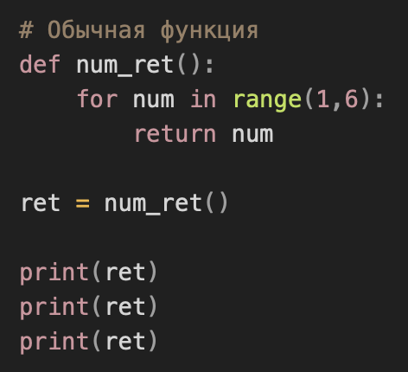
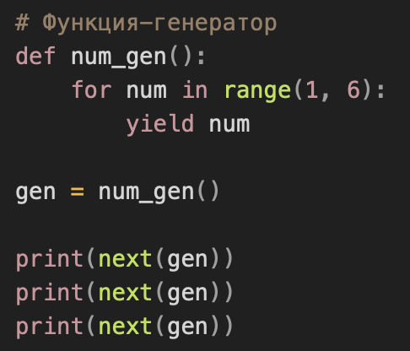
Задание
Какой будет вывод в каждом коде и почему?

Slide 9
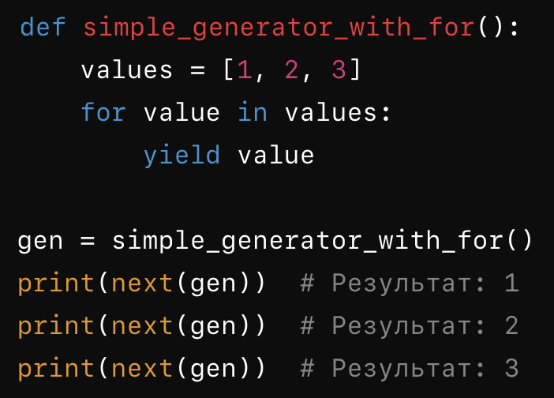
Функция-генератор и оператор yield
Функции-генераторы создаются с использованием оператора yield. Они позволяют приостановить выполнение функции и сохранить её состояние, чтобы возобновить позже.

Slide 10
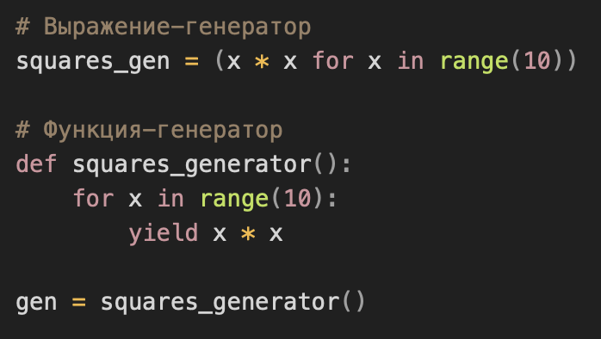
Выражения-генераторы
Выражения-генераторы – это сокращенный способ записи генератора.

Slide 11
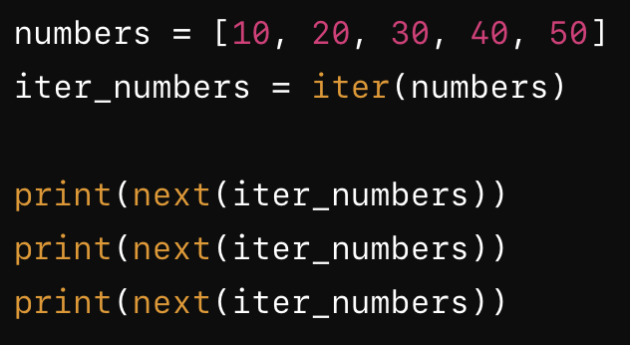
Задание
Что выведет код и почему?

Slide 12
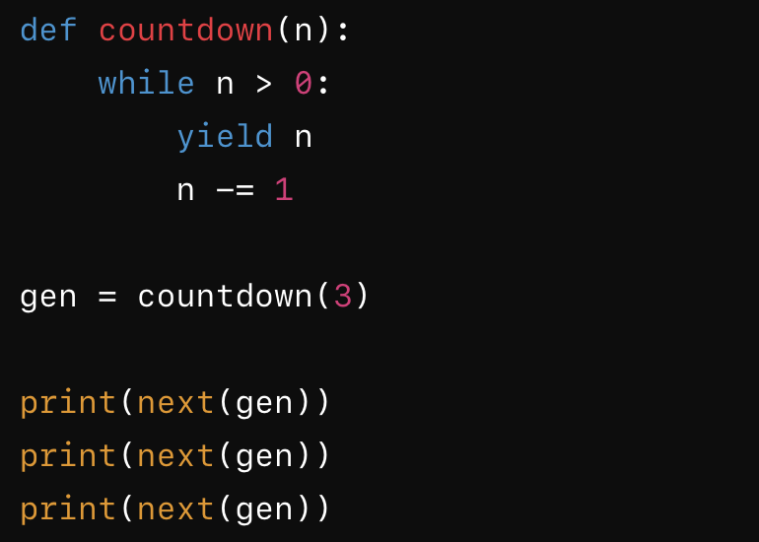
Задание
Что выведет код и почему?

Slide 13
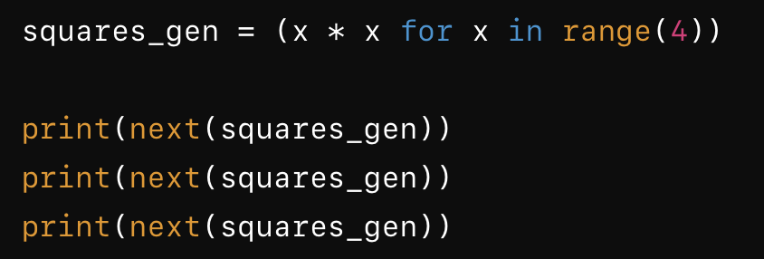
Задание
Что выведет код и почему?

Slide 14
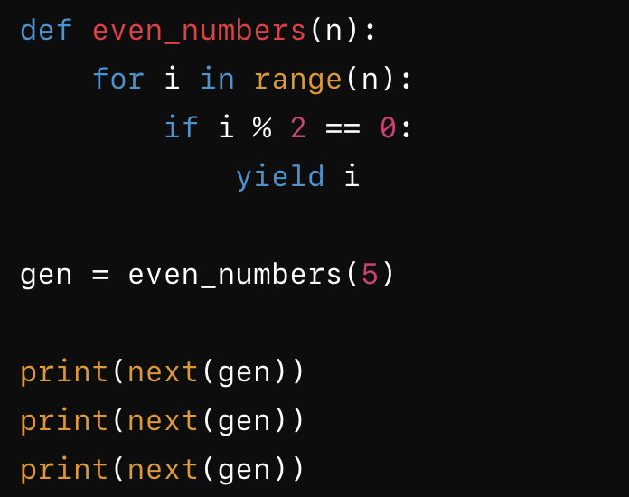
Задание
Что выведет код и почему?

Slide 15
Live-coding преподавателя
Покажите в режиме live-coding и объясните:
Создание и использование итератора
Создание и использование функции-генератора
Создание и использование выражения-генератора

Slide 16
Вопросы для студентов
Что такое итерируемый объект?
Что такое итератор?
Что такое генератор?
Какие преимущества генератора?
Сколько раз можно пройтись по элементам итератора?
Зачем нужен yield?
Что делает функция iter?
Что делает функция next?
Когда возникает исключение StopIteration?

Slide 17
Задание в сессионном зале
Выполните задания в файле exercise_1.py
Время выполнения: 25 минут
Как работать с заданием:
Поделитесь на команды по 3-4 человека и перейдите в сессионные залы.
Один человек демонстрирует экран и записывает решение, все остальные вырабатывают решение.
Вся команда должна понимать решение, объясняйте друг другу.

Slide 18
Работа в сессионном зале

Slide 19
Презентация результатов
Пусть каждая команда покажет свои решения и расскажет:
что получилось сделать;
где были трудности и какие вопросы возникли в процессе решения.
Преподаватель разбирает решения, указывает на ошибки и показывает верный подход к решению.

Slide 20
Логический тип Bool. Операторы сравнения
2
Генераторы и встроенные функции

Slide 21
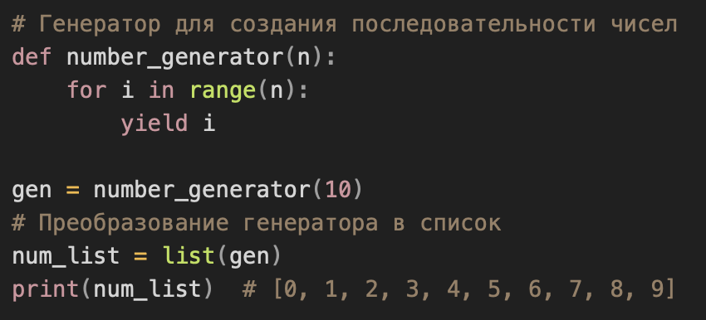
Генераторы и функция list()
Функция list() может принимать генераторы и преобразовывать их в списки.

Slide 22
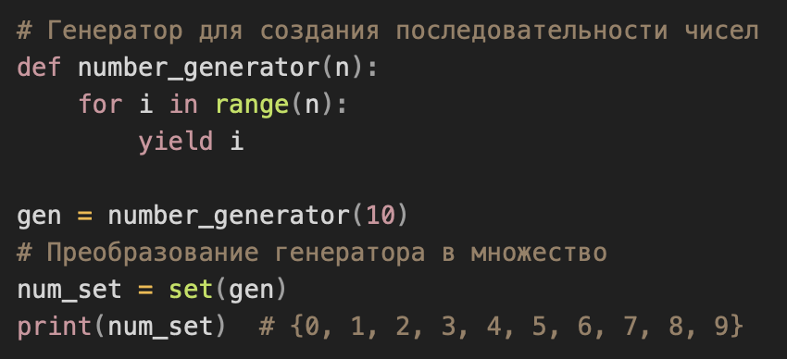
Генераторы и функция set()
Функция set() может принимать генераторы и преобразовывать их в множества.

Slide 23
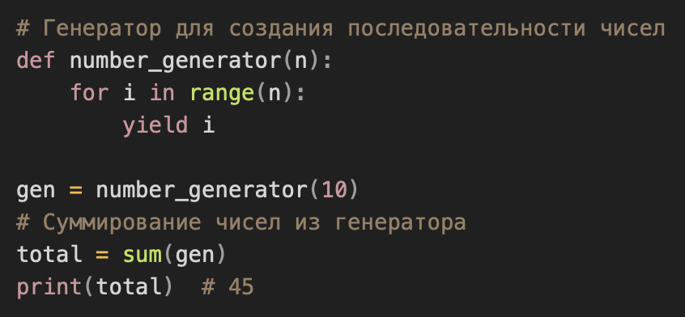
Генераторы и функция sum()
Функция sum() может принимать генераторы и суммировать их элементы.

Slide 24
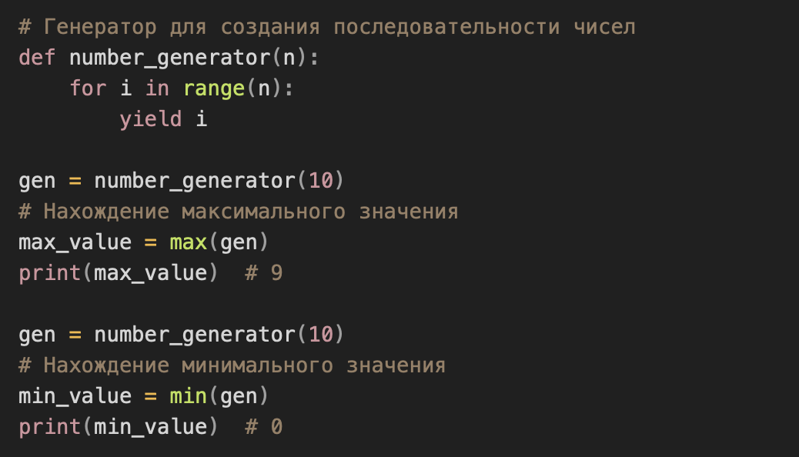
Генераторы и функции max() и min()
Функции max() и min() могут принимать генераторы для нахождения максимальных и минимальных значений.

Slide 25
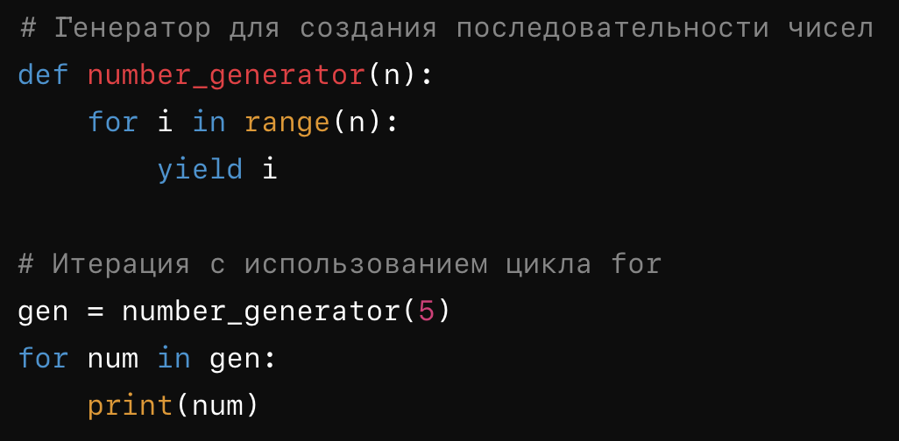
Генераторы и цикл for
Генераторы можно использовать с циклом for. При этом не нужно прописывать next(), так как оператор for сам вызывает метод next под капотом. Кроме того, цикл for обрабатывает исключение StopIteration.

Slide 26
Live-coding преподавателя
Покажите в режиме live-coding и объясните:
Использование генератора вместе с встроенными функциями list, set, min, max, sum.
Использование генератора вместе с циклом for.

Slide 27
Вопросы для студентов
Как использовать генератор вместе с функциями list, set, min, max, sum?
Можно ли вместо функции list использовать литералы списка для работы с генератором?
Нужно ли вызывать next в цикле for?

Slide 28
Задание в сессионном зале
Выполните задания в файле exercise_2.py
Время выполнения: 25 минут
Как работать с заданием:
Поделитесь на команды по 3-4 человека и перейдите в сессионные залы.
Один человек демонстрирует экран и записывает решение, все остальные вырабатывают решение.
Вся команда должна понимать решение, объясняйте друг другу.

Slide 29
Работа в сессионном зале

Slide 30
Презентация результатов
Пусть каждая команда покажет свои решения и расскажет:
что получилось сделать;
где были трудности и какие вопросы возникли в процессе решения.
Преподаватель разбирает решения, указывает на ошибки и показывает верный подход к решению.

Slide 31
Логический тип Bool. Операторы сравнения
3
Генераторы и файлы

Slide 32
Генераторы и файлы
Какие операции можно делать с файлами через генераторы?
Можно:
Чтение файла построчно.
Чтение файла по частям (chunks).
Обработка каждой строки или части данных по мере чтения.
Нельзя:
Модифицировать файл (запись) через генераторы.
Перемещаться произвольно по файлу (непоследовательный доступ).

Slide 33
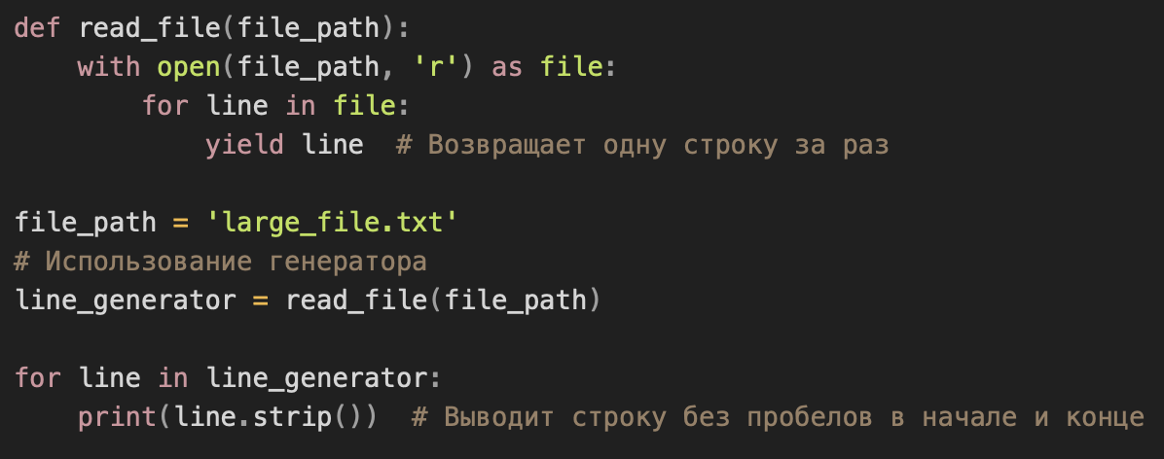
Чтение файла построчно
Генераторы позволяют читать файл построчно, экономя память (не загружая весь файл в память, а только ту часть, с которая идет работа).

Slide 34
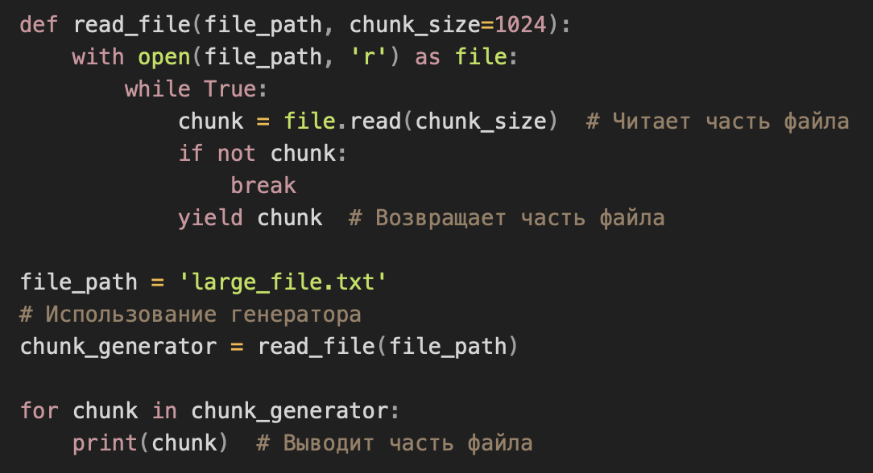
Чтение файла по частям

Slide 35
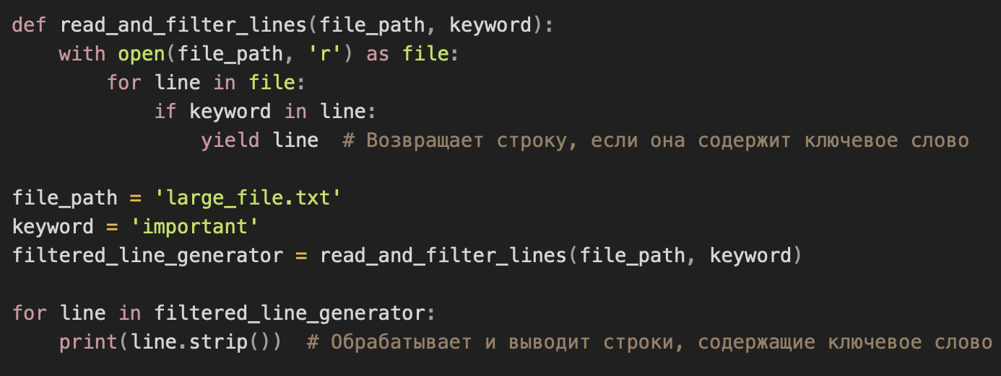
Фильтрация строк при чтении файла
Генераторы позволяют фильтровать строки по определенным условиям во время чтения файла.

Slide 36
Live-coding преподавателя
Покажите в режиме live-coding и объясните:
Чтение файлов построчно через генераторы
Чтение файлов по частям через генераторы
Фильтрацию с файлами через генераторы

Slide 37
Вопросы для студентов
Как можно использовать генераторы с файлами?
Почему генераторы удобны для работы с файлами?
Опишите составные части кода при чтении файла через генератор.

Slide 38
Задание в сессионном зале
Выполните задания в файле exercise_3.py
Время выполнения: 25 минут
Как работать с заданием:
Поделитесь на команды по 3-4 человека и перейдите в сессионные залы.
Один человек демонстрирует экран и записывает решение, все остальные вырабатывают решение.
Вся команда должна понимать решение, объясняйте друг другу.

Slide 39
Работа в сессионном зале

Slide 40
Презентация результатов
Пусть каждая команда покажет свои решения и расскажет:
что получилось сделать;
где были трудности и какие вопросы возникли в процессе решения.
Преподаватель разбирает решения, указывает на ошибки и показывает верный подход к решению.

Slide 41
Логический тип Bool. Операторы сравнения
4
Домашнее задание

Slide 42
Домашнее задание
Выполните задания в файле homework.py в папке урока. Прорешайте еще раз индивидуально все задания, которые решали в классе. Начните с тех, что не успели сделать в классе.
Повторите теорию по презентации. Посмотрите на ютубе видео разных авторов по теме урока, чтобы составить более широкое впечатление.
Заучите синтаксис пройденных конструкций.
Повторите синтаксис в пройденных уроках.

